Slide 1
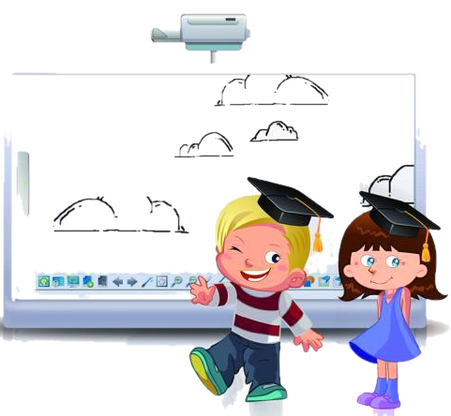
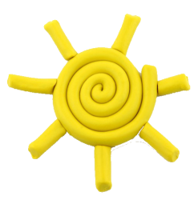
ИНТЕРАКТИВНАЯ ИГРА «ЗНАЕШЬ ЛИ ТЫ?»
Интерактивные игры по художественно-эстетическому развитию

Slide 2
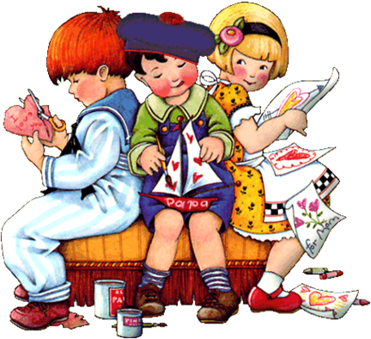
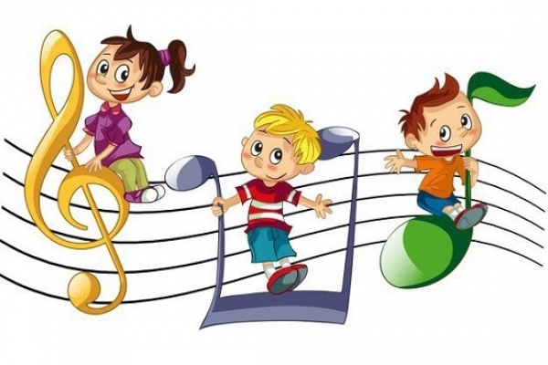
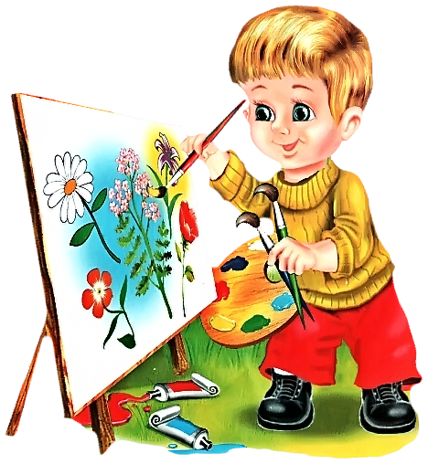
ЗАДАЧИ: 1. Развивать умение самостоятельно выбирать художественные материалы для работы в технике живопись. 2. Воспитывать ценностное отношение к продукту своей творческой деятельности (образовательная область «Художественно-эстетическое развитие»)
3.Формировать готовность к совместной деятельности со сверстниками, развивать положительную самооценку, самоконтроль
(образовательная область «Социально-коммуникативное развитие»).
4.Развивать речевую активность, обогащать словарь детей
(образовательная область «Речевое развитие»)
5.Развивать познавательную активность
(образовательная область «Познавательное развитие»).
Способ выполнения: индивидуально-поочерёдный, парами.

Slide 3
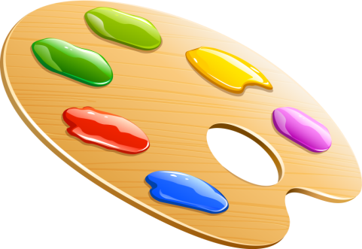
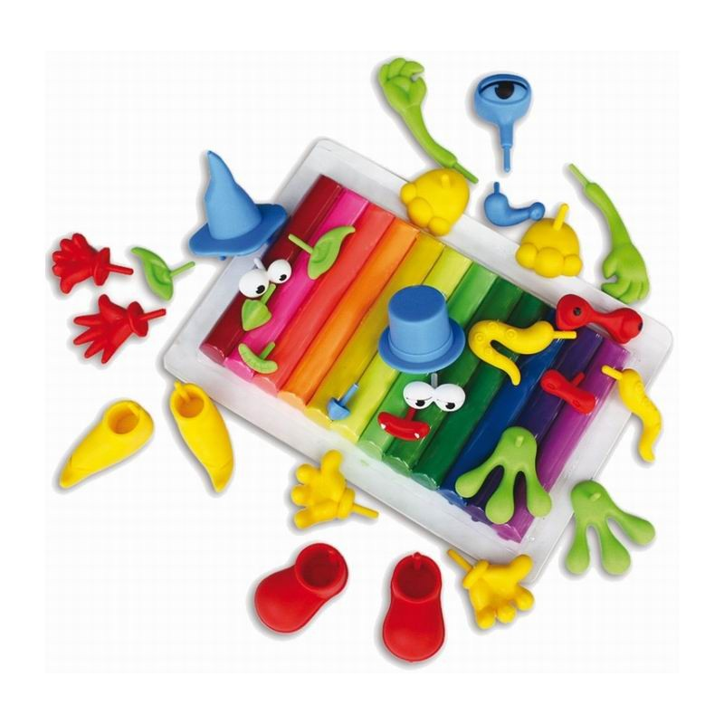
ВЫБЕРИ РАЗДЕЛ
РИСОВАНИЕ
МУЗЫКА
ПЛАСТИКА
Для выбора раздела игры нажми на картинку

Slide 4
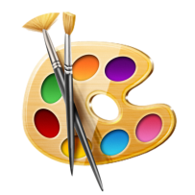
ИЗОДЕЯТЕЛЬНОСТЬ

Slide 5
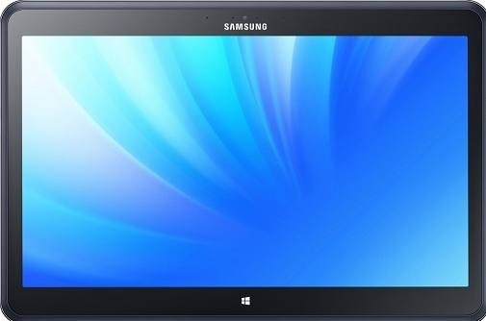
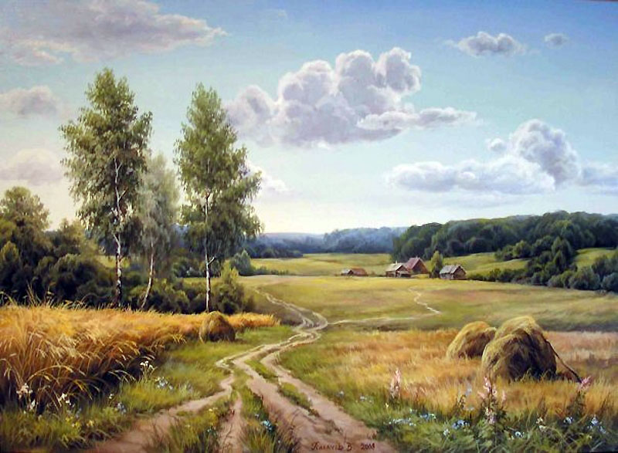
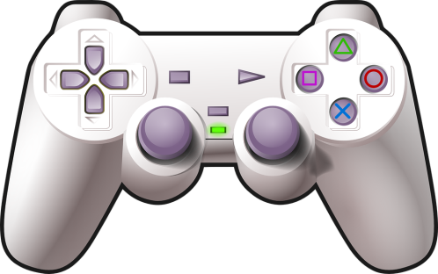
ЖАНР ЖИВОПИСИ
Жанр живописи, изображающий природу
(пейзаж)

Slide 6
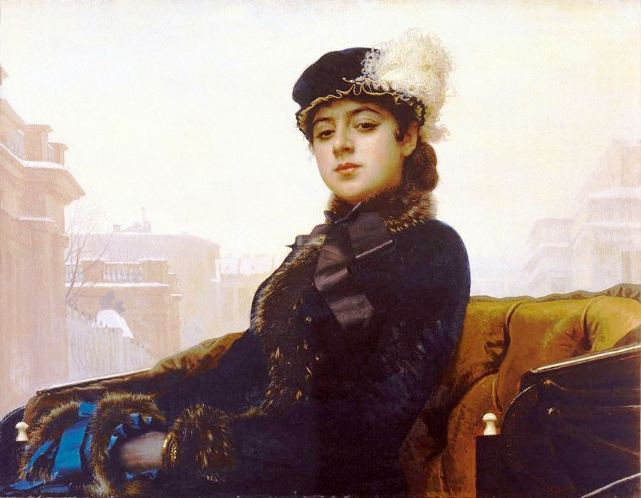
ЖАНР ЖИВОПИСИ
Изображение
художником
конкретного человека (портрет)

Slide 7
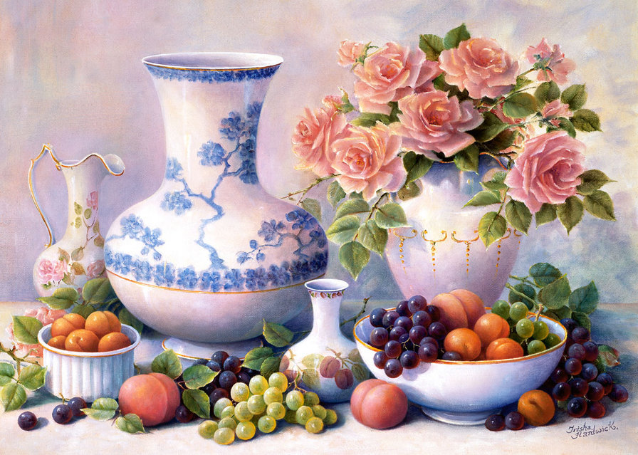
ЖАНР ЖИВОПИСИ
Жанр живописи, изображающий предметы быта, цветы
(натюрморт)

Slide 8
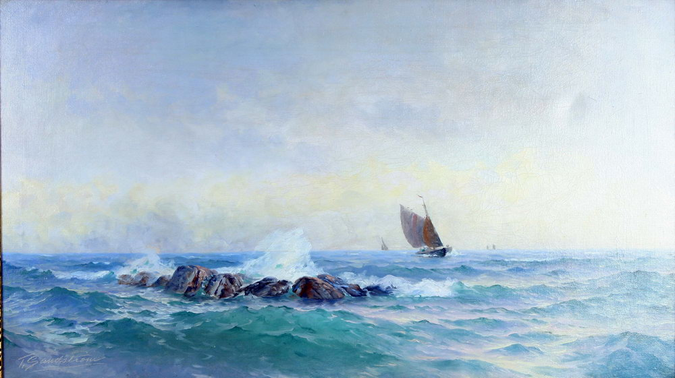
ЖАНР ЖИВОПИСИ
Жанр живописи, изображающий морской пейзаж
(марина)

Slide 9
МУЗЫКАЛЬНЫЕ СРЕДСТВА

Slide 10
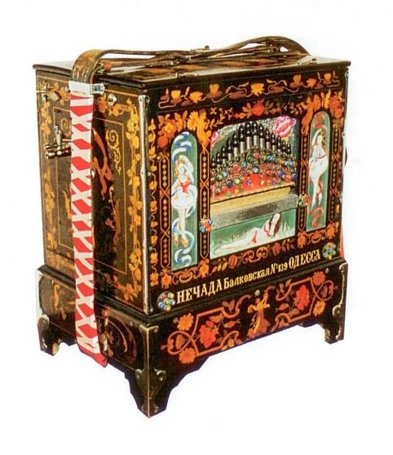
МУЗЫКАЛЬНЫЕ СРЕДСТВА
На каком музыкальном инструменте играл папа Карло?

Slide 11
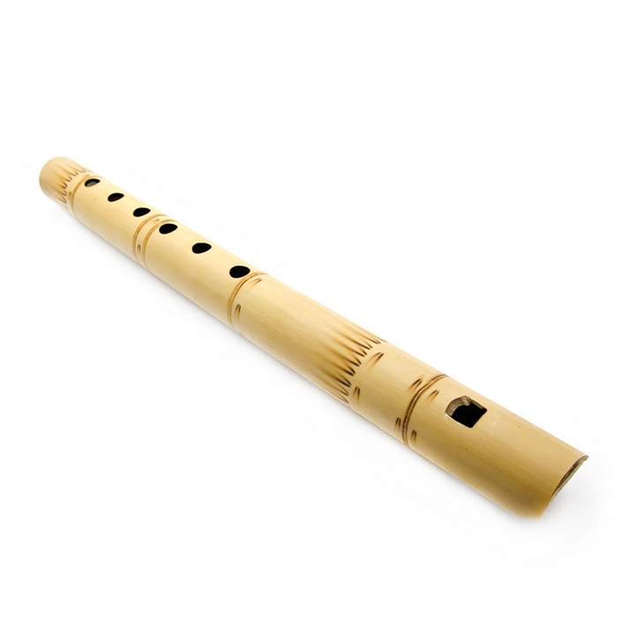
МУЗЫКАЛЬНЫЕ СРЕДСТВА
При помощи какого музыкального инструмента мальчик Нильс спас гусей?

Slide 12
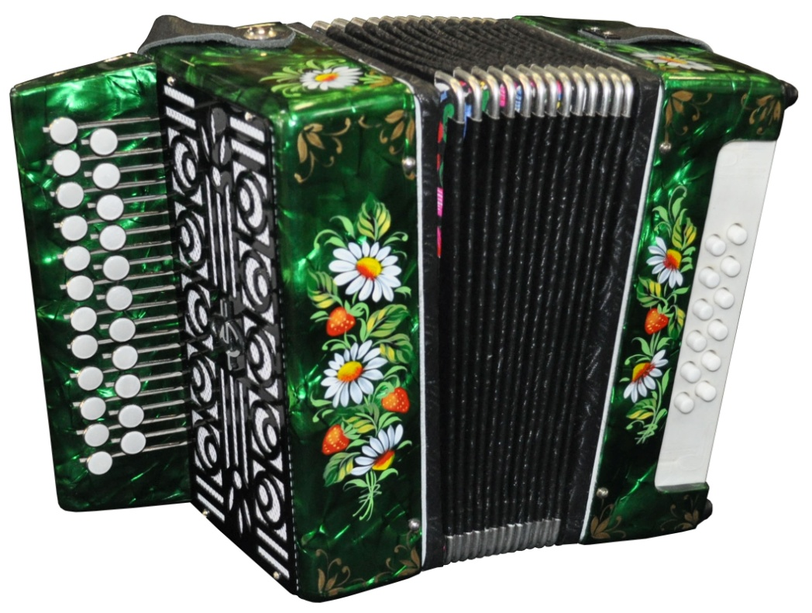
МУЗЫКАЛЬНЫЕ СРЕДСТВА
На каком музыкальном инструменте играл крокодил Гена?

Slide 13
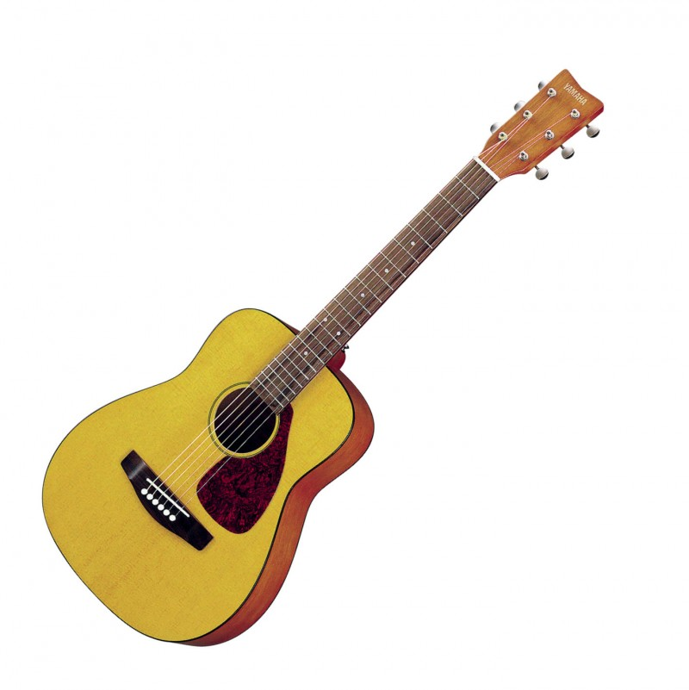
МУЗЫКАЛЬНЫЕ СРЕДСТВА
На каком музыкальном инструменте играл Волк в «Ну, погоди?»

Slide 14
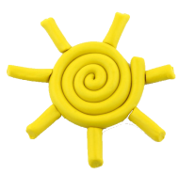
ПЛАСТИЧЕСКИЕ СРЕДСТВА

Slide 15
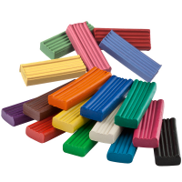
ПЛАСТИЧЕСКИЕ СРЕДСТВА
Подбери материал, необходимый для лепки

Slide 16
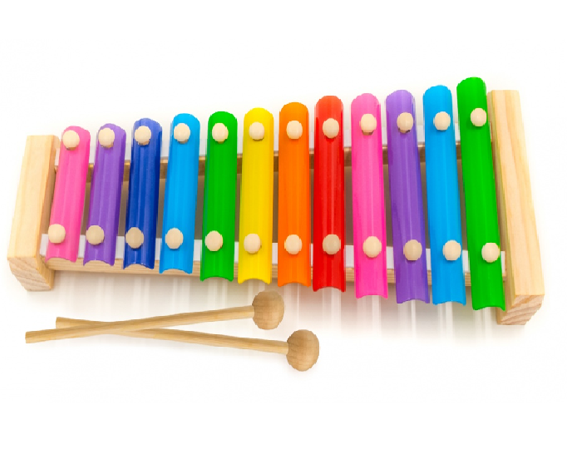
МУЗЫКАЛЬНЫЕ СРЕДСТВА
Выбери материал для музицирования

Slide 17
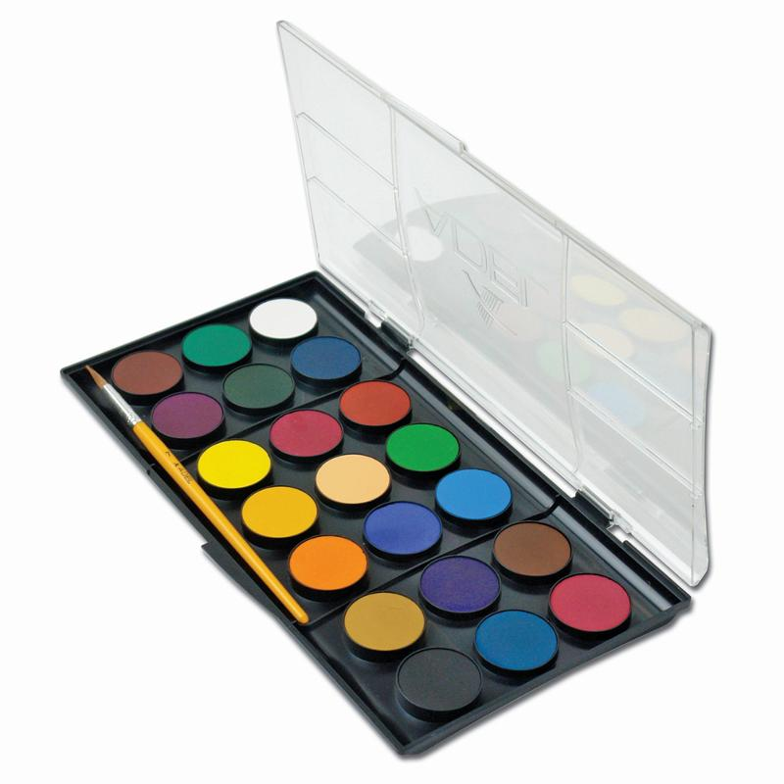
ИЗОБРАЗИТЕЛЬНЫЕ СРЕДСТВА
Выбери материал для рисования

Slide 18
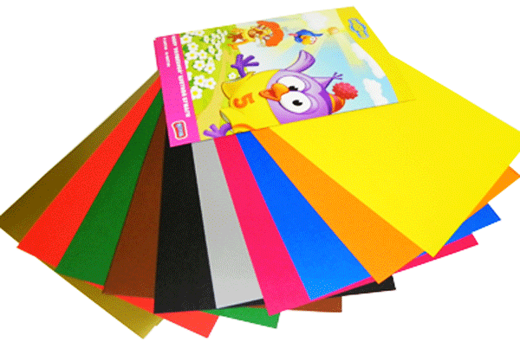
ПЛАСТИЧЕСКИЕ СРЕДСТВА
Выбери материал для аппликации

Slide 19
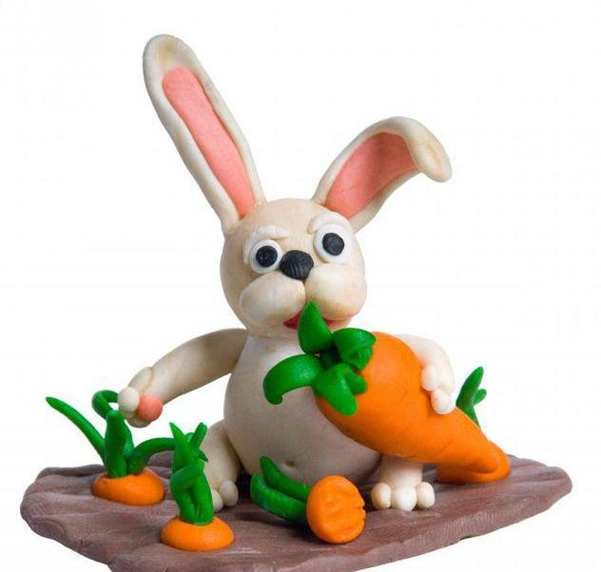
ИСПОЛЬЗУЕМЫЕ РЕСУРСЫ
Титульный лист
Палитра
Ноты и палитра
Музыка диск
Пластилин
Цветная бумага
Металофон
Краски
Ножницы
Кораблик
Лепка
Солнышко
Дети
Планшет
Планшет 2
Джостик
Натюрморт
Пейзаж
Портрет
Марина
Гитара
Гармошка
Шарманка
Дудочка
Дети и нотки
Юные художники
Палитра с кисточками
Фон слайдов

